Slide 1

Адаптивность
ORTDNIPRO.ORG/WEB

Slide 2
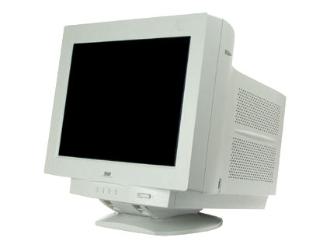
Вёрстка до появления смартфонов…
15”
17”
19”
2

Slide 3
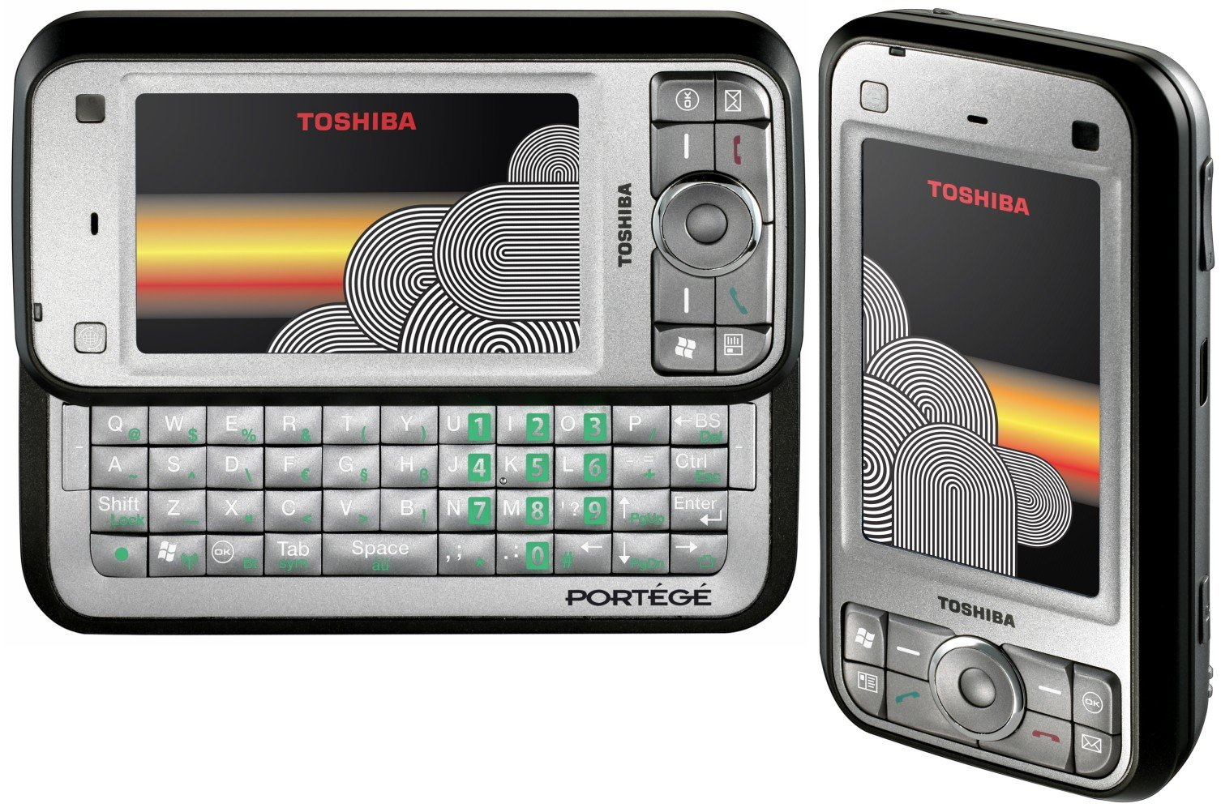
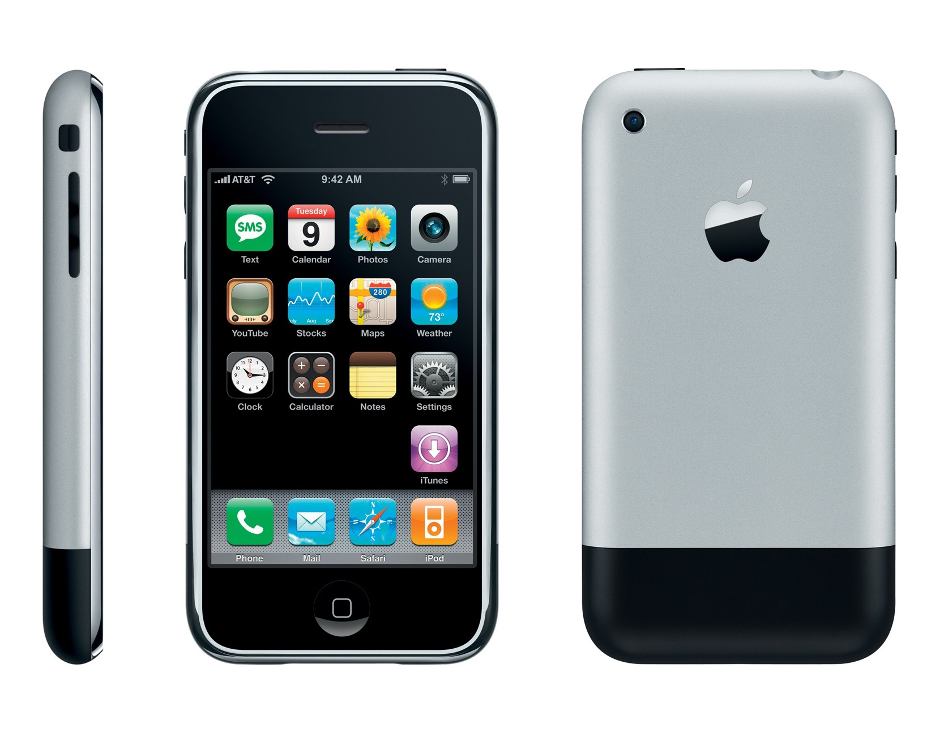
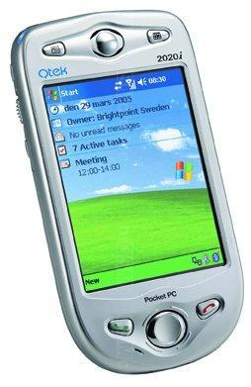
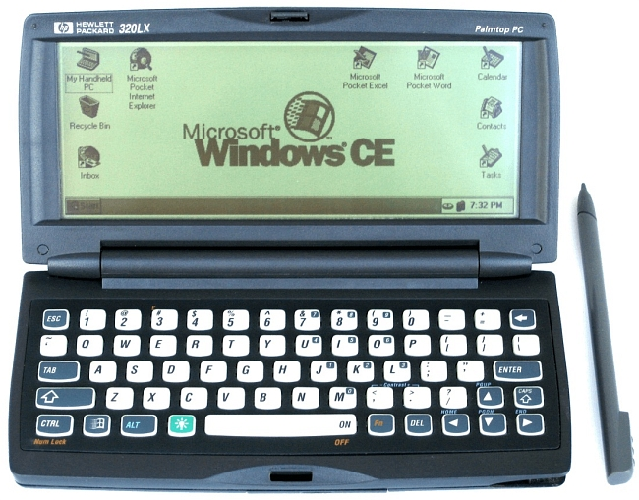
Эпоха «до iPhone’а»
3

Slide 4
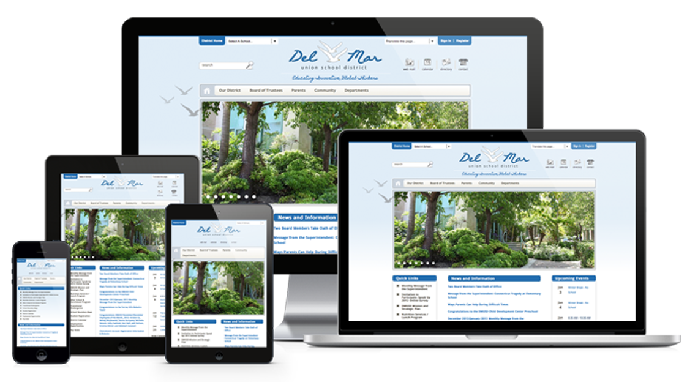
Эпоха «Адаптивности»
Всё было хорошо, пока не появились смартфоны... и планшеты…
4

Slide 5
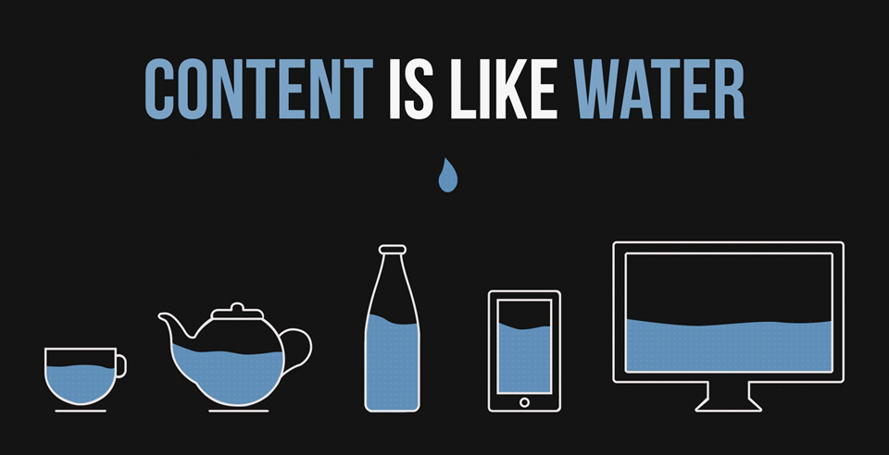

Slide 6
Страница считается адаптивной если
1. Отсутствует горизонтальная прокрутка
2. Все элементы «читаемы» (комфортный размер)
3. Достаточное расстояние между интерактивными элементами
6

Slide 7
Для этого применяют:
Управление размерами элементов
Управление видимостью элементов
Многоколоночное размещение элементов
7

Slide 8
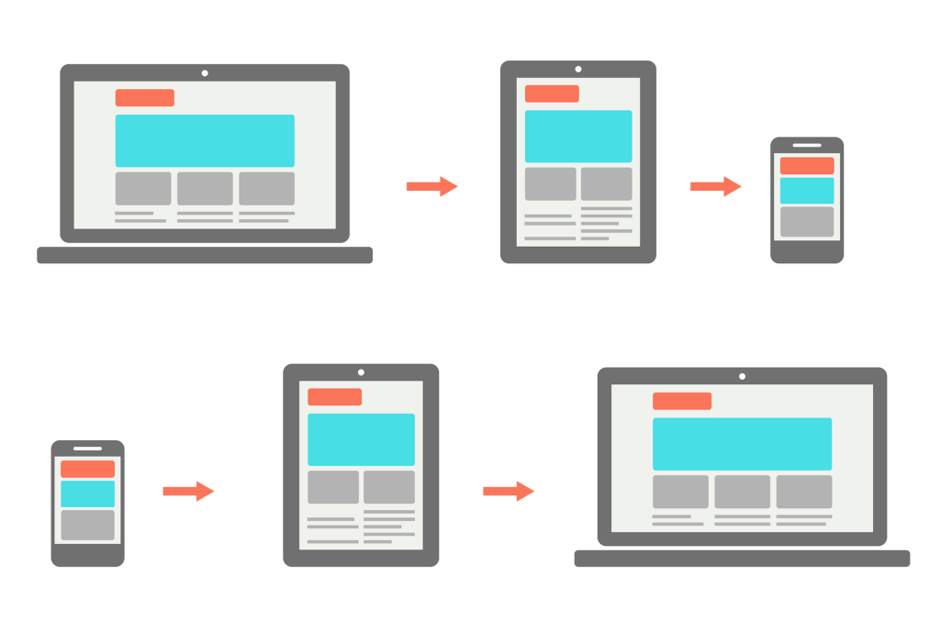
Многоколоночное размещение элементов
8

Slide 9
1. Эмулятор мобильного браузера

Slide 10
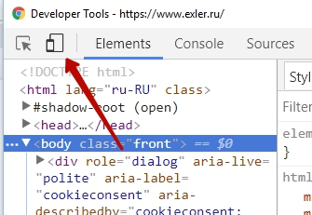
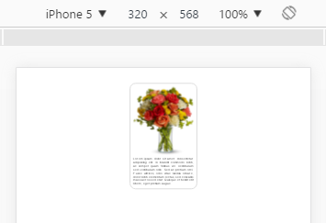
Как выглядит страница на мобильном устройстве?
Откройте «консоль разработчика» и перейдите в «мобильный режим». В открывшемся эмуляторе у нас есть возможность выбрать предустановленные размеры экрана популярных смартфонов или установить размеры вручную.
10

Slide 11
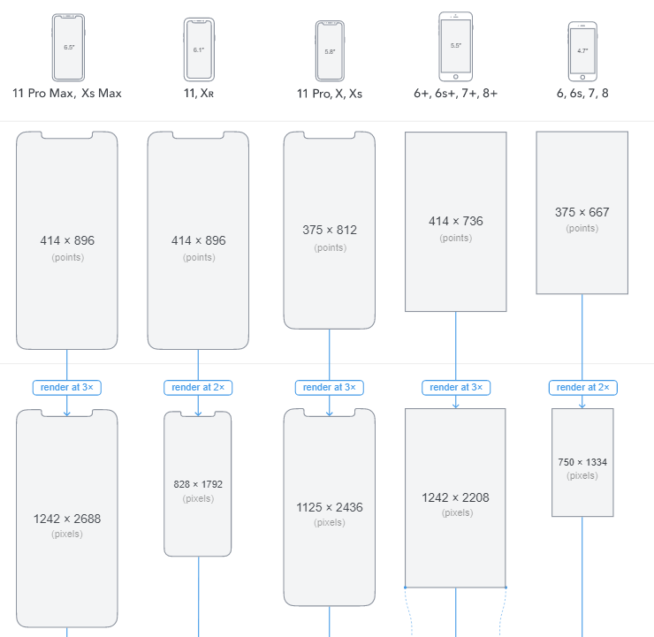
О разрешении мобильных устройств…
https://www.paintcodeapp.com/news/ultimate-guide-to-iphone-resolutions
11

Slide 12
2. Viewport

Slide 13
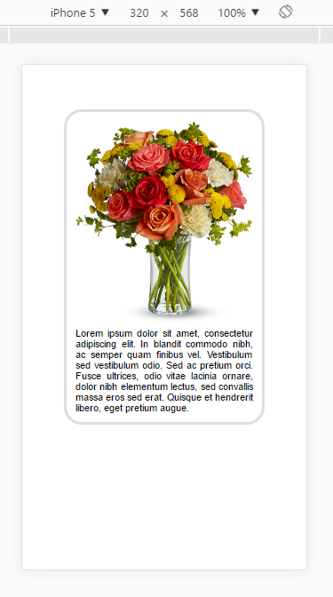
Viewport / Видимая область браузера
Мобильные браузеры имеют интересный подход к отображению сайтов, который можно назвать «маленькое окно в большой мир».
<meta name="viewport" content="width=device-width, initial-scale=1.0">
Использовать тег meta-viewport, который указывает браузеру, что необходимо ориентироваться на реальные размеры устройства.
Воспользуйтесь шаблоном в репозитории: ./src/viewport-template
13

Slide 14
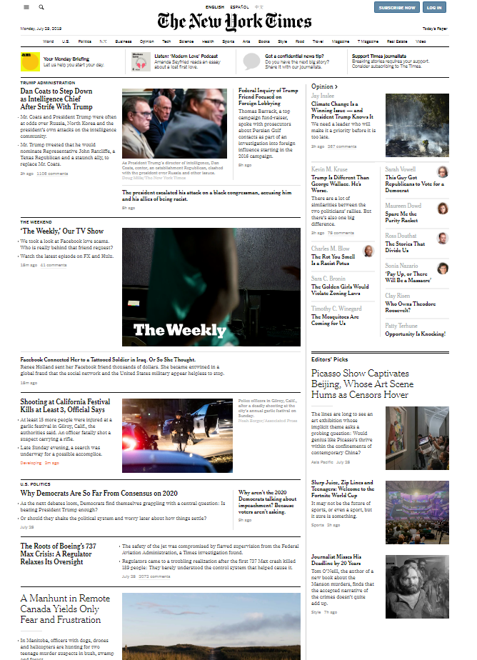
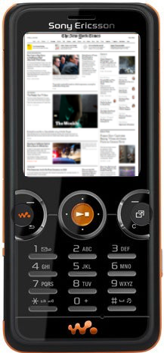
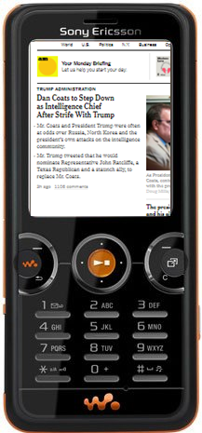
Viewport / Видимая область (область видимости)
14

Slide 15
3. Медиазапросы

Slide 16
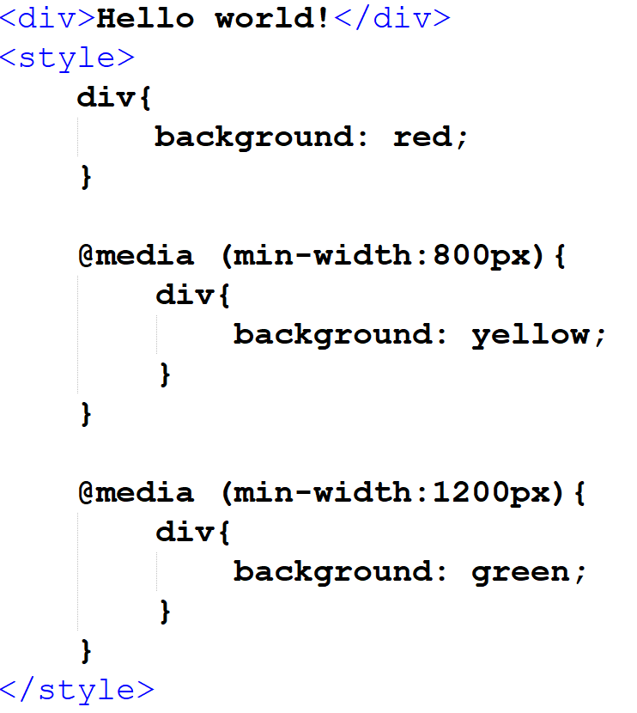
CSS Media Queries Медиазапросы
Разметка хорошо подходящая для больших настольных экранов, на малых экранах начинает вести себя не так хорошо как хотелось. Медизапросы позволяют указать, что на малых разрешениях экрана необходимо применять другие наборы CSS правил, которые лучше подходят именно для малых устройств.
16

Slide 17
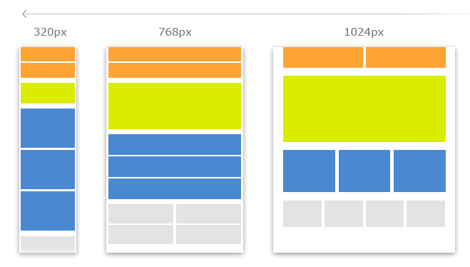
CSS Media Queries | Медиазапросы
Медиазапросы позволяют задать критерии по которым будут использовать или не использоваться стилевые правила. Например: на маленьких экранах устанавливать шрифт побольше, а отступы поменьше и т.п.
https://webref.ru/css/value/media
17

Slide 18
4. Категории устройств?

Slide 19
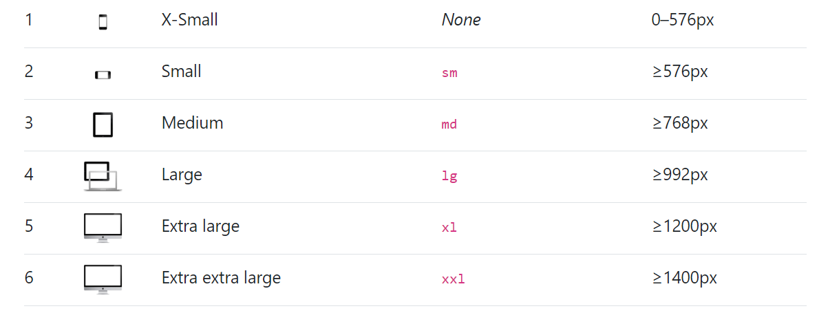
Категории устройств по версии Bootstrap 5
Каждый разработчик волен сам выбирать размеры для использования в медиазапросах, но де-факто в качестве стандарта многие используют размеры применяемые в библиотеке Bootstrap.
19

Slide 20
5. Mobile First

Slide 21
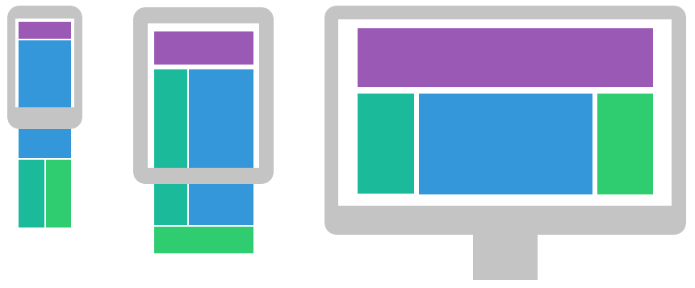
Mobile First
Mobile First – подход при котором первоначально создаётся вёрстка под мобильные устройства, а при помощи медиазапросов вносятся изменения адаптирующие вёрстку для более крупных устройств
21

Slide 22
6. Немного практики

Slide 23
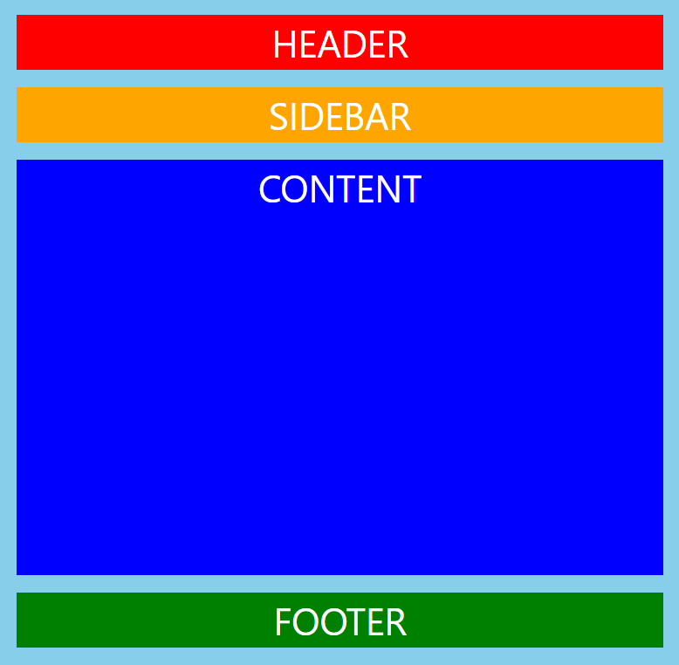
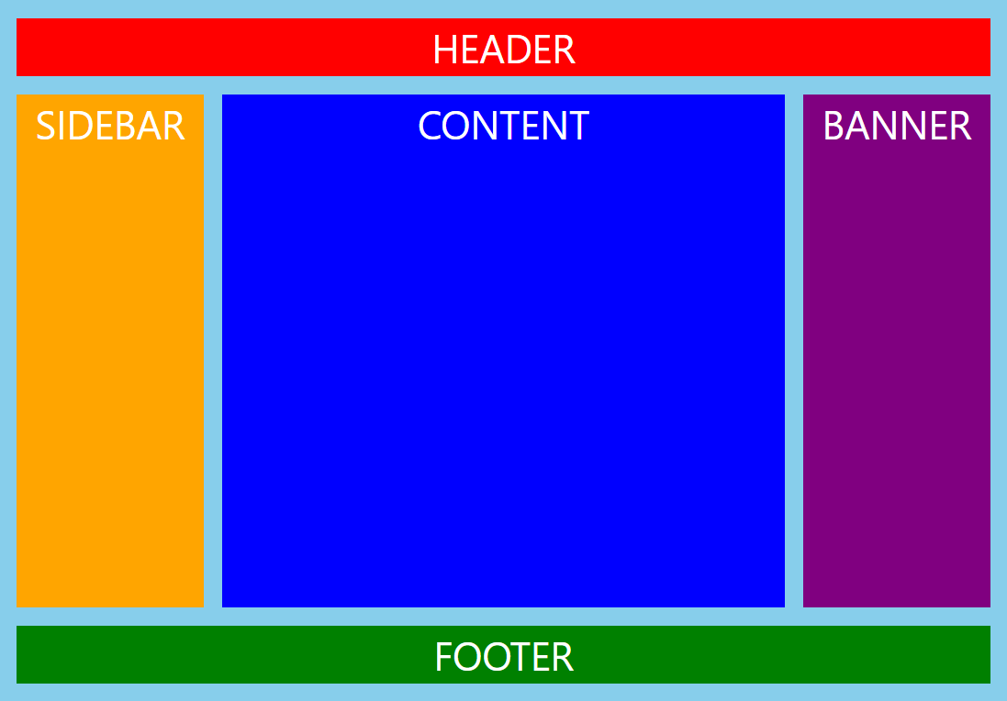
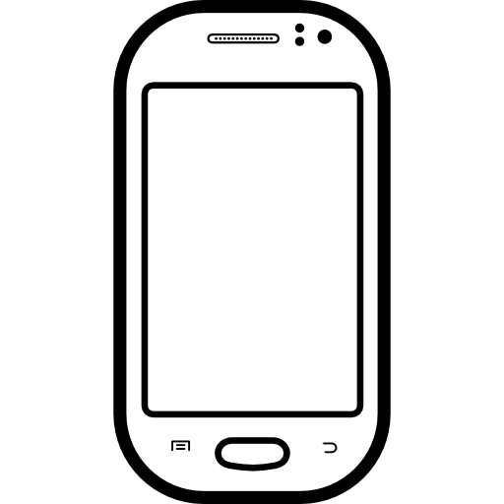

CSS Grid + Адаптивность
23

Slide 24
Домашнее задание

Slide 25
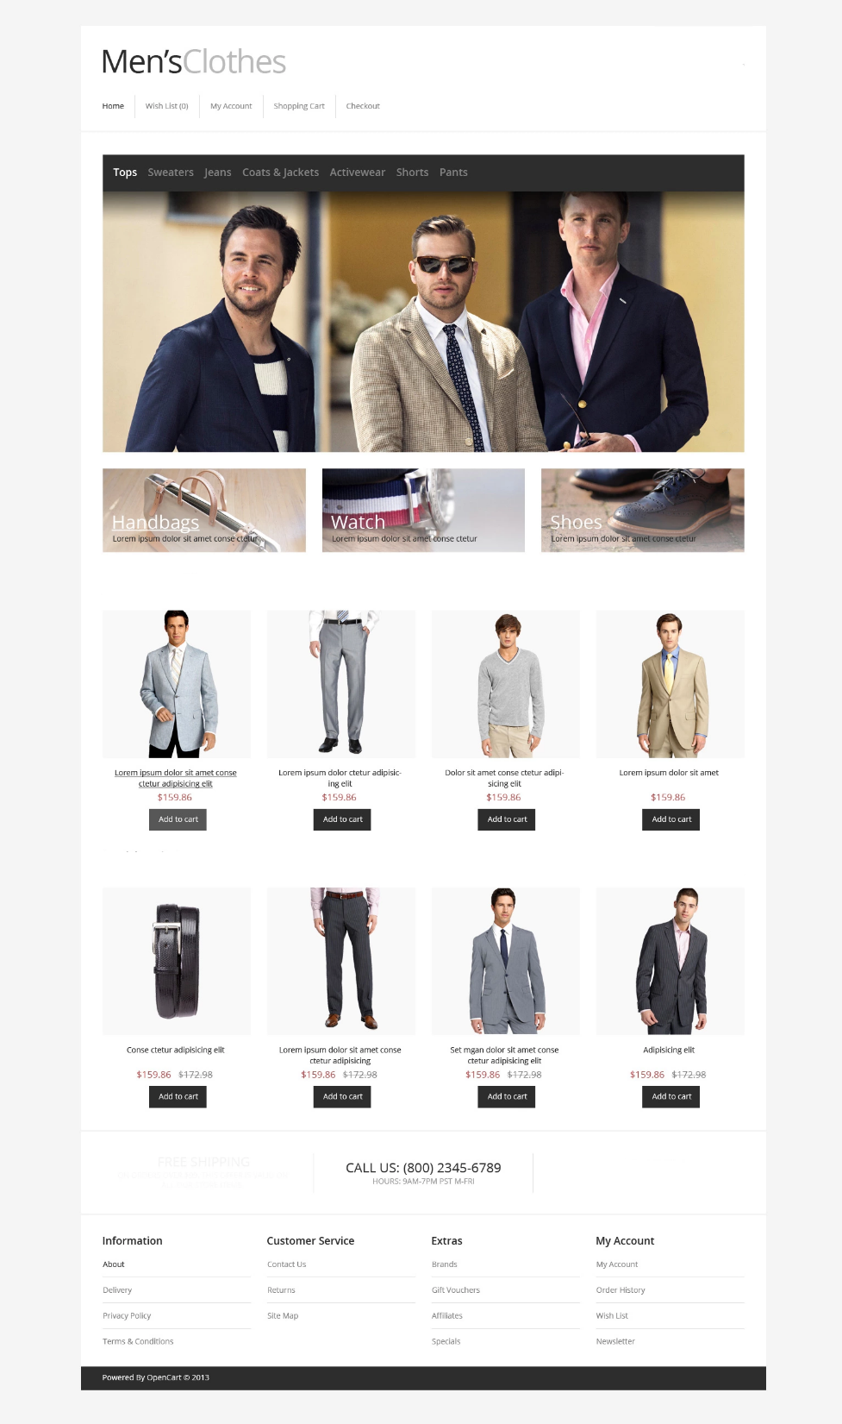
Домашнее задание*
CSS Grid и Bootsrap вам в помощь…
Макет доступен в репозитории 11-го занятия, в каталоге ./homework-layout
Теперь адаптивная!
* Адаптивность на 2 категории устройств: мобильные и десктоп.
25

Slide 26
На следующем занятии

Slide 27

SEO/SMO для веб-разработчика
27

